Slide 1

Обзор Ceph
Студент Борисов Никита Александрович
ИТМО, ИКТ, К4212с

Slide 2
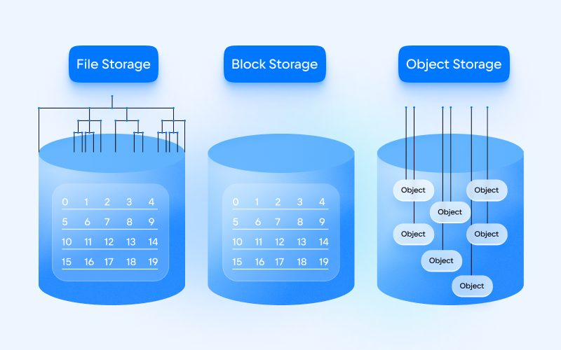

Введение
Ceph — это программно- определяемое распределенное хранилище данных с открытым исходным кодом. Она реализует возможность файлового и блочного доступа к данным, а также может служить в роли S3-совместимого хранилища.
2
Notes:
В основе Файлового хранилища лежит иерархическая структура: корневая запись, от которой отходят данные о файлах и их атрибутах (INODE). Все они, в свою очередь, организованы структуру каталогов.
В Блочном хранилище файлы делятся на одинаковые части — блоки (chunk). У каждого блока есть свой идентификатор (location ID), по которому система хранения быстро собирает блоки обратно в файлы.
А Объектное хранилище место файловой системы имеет плоское пространство, состоящее из множества объектов. Объект представляет из себя файл с набором свойств. Свойства хранят ID файла и метаданные

Slide 3
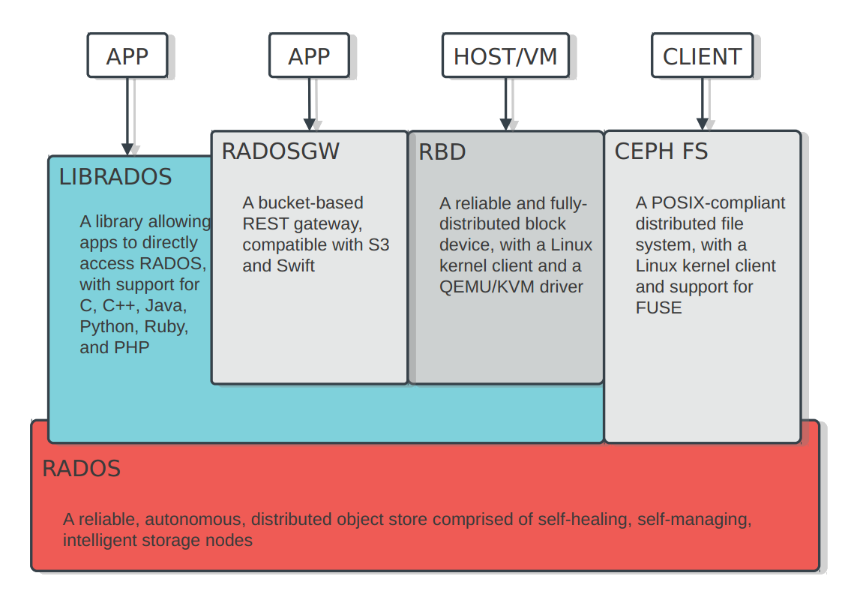
Варианты взаимодействия
3
Notes:
Ceph предоставляет для клиента различные варианты доступа к данным: блочное устройство, файловая система или объектное хранилище.
1) Ceph позволяет в пуле данных создать блочное устройство RBD - RBD (RADOS Block Device), распределённое блочное устройство с клиентом на ядре Linux и драйвером KVM (Kernel-based Virtual Machine) , и в дальнейшем смонтировать его на операционных системах.
2) Клиент может смонтировать файловую систему CephFS. Он поддерживает встроеный client ядра linux или FUSE, позволяющий делать файловые системы в виде обыкновенного пользовательского процесса, на который из ядра маршрутизируются все связанные со смонтированной файловой системой /системные вызовы.
FUSE (англ. filesystem in userspace — «файловая система в пользовательском пространстве») — свободный модуль для ядер Unix-подобных операционных систем, позволяет разработчикам создавать новые типы файловых систем, доступные для монтирования пользователями без привилегий (прежде всего — виртуальных файловых систем); это достигается за счёт запуска кода файловой системы в пользовательском пространстве, в то время как модуль FUSE предоставляет связующее звено для актуальных интерфейсов ядра.
3) С помощью шлюза RADOS Gateway можно клиентам дать возможность пользоваться хранилищем через RESTful Amazon S3 или OpenStack Swift совместимое API.
4) Все эти уровни доступа к данным работают поверх уровня RADOS. Список можно дополнить, разработав свой слой доступа к данным с помощью librados API. На данный момент есть поддержка C, Python, Ruby Java PHP.
RADOS (Reliable Autonomic Distributed Object Store) - это слой взаимодействия клиентов и кластера.

Slide 4

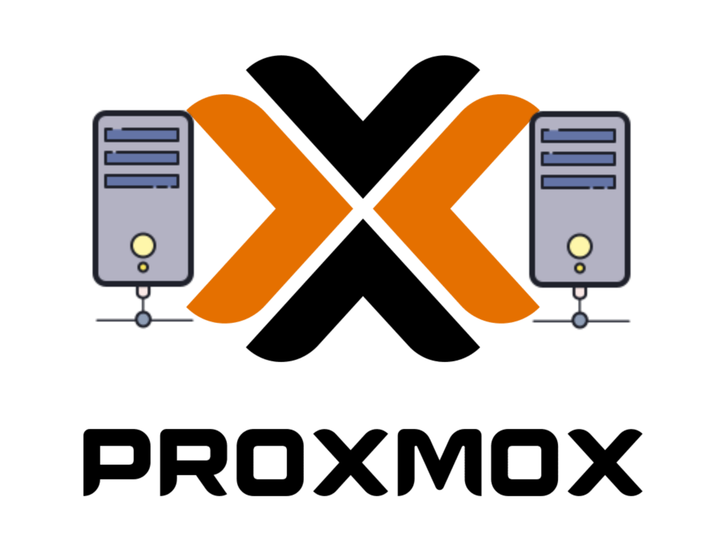

Ceph Block Device
3
Notes:
QEMU/LIBVIRT ->KVM->Proxmox
Из коробки WEB ui можно установить CEPH
K8S
Нужно для создания внешних Постоянных томов при помощи плагина CephFS RBD CSI driver. Определяется StorageClass а потом автоматически можно выделять диски для приложений, которым нужно хранить свои данные в Persistent Volume через PVC.
Openstack
Images(образ): OpenStack Glance управляет образами для виртуальных машин. OpenStack обрабатывает образы как двоичные объекты и загружает их соответствующим образом в Ceph.
Volumes (том): OpenStack управляет томами с помощью Cinder. OpenStack использует тома для загрузки виртуальных машин или для присоединения томов к работающим виртуальным машинам.

Slide 5


Ceph file system
3
Notes:
Монтируется, как обычная иерархическая файловая система
Linux с версией ядра 2.6.34 и выше, установлен пакет ceph-common. Командой mount или через запись в /etc/fstab
Windows - Нужен клиент Ceph-Dokan

Slide 6
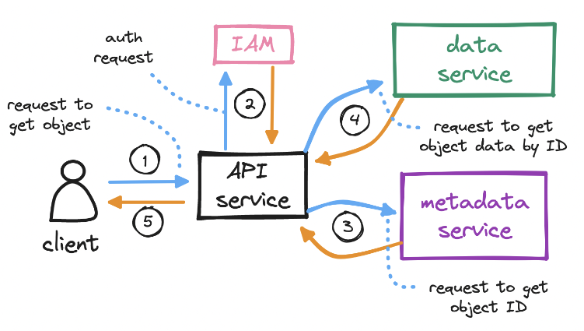
Ceph Object Gateway
3
Notes:
Взаимодействие по HTTP
Библиотеки в ЯП
CLI утилиты
UI инструменты

Slide 7
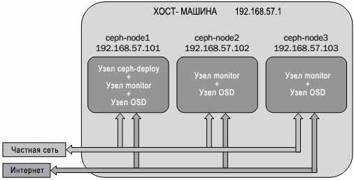
Внешний и внутренний интерфейс Ceph
3
Notes:
Инсталляция при помощи утилиты Cephadm или при помощи ansible роли
Предварительно нода с которой происходит установка должна иметь доступ по ssh без пароля
Для промышленной нагрузки Ceph развертывается на 3 и более нодах
Для уменьшения нагрузки на сеть рекомендуется использовать 2 сетевых интерфейса

Slide 8
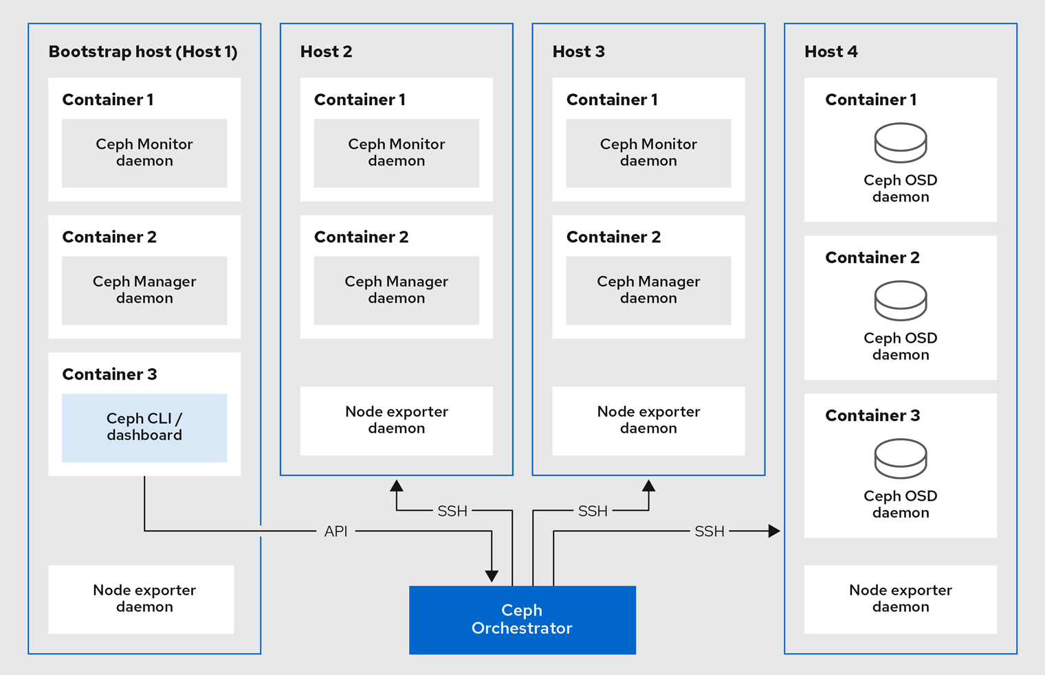
Демоны Ceph
Ceph OSD (Object Storage Daemon) - хранит сами данные и обрабатывает запросы клиентов, обмениваясь данными с другими OSD
Ceph Monitor - хранит информацию о здоровье и состоянии кластера Ceph
Ceph Manager – предоставляет WEB UI dashboard, обеспечивает взаимодействие с Prometheus exporter и Zabbix agent
Ceph Metadata Server - Сервер метаданных (необходим только в случаеи спользования CephFS)
2
Notes:
Object Storage Daemon Эти демоны отвечают за хранение данных и управление ими. Они выполняют функции репликации, кодирования с помощью стирания, балансировки нагрузки и восстановления данных. Каждый OSD использует ресурсы узлов для выполнения своих задач
MON Хранит информацию о здоровье и состоянии кластера, обмениваясь различными картами с другими мониторами. Клиенты обращаются к мониторам, чтобы узнать, на какие OSD писать/читать данные.
MDS Сервер метаданных (необходим только в случаеи спользования CephFS)
MGR Демон, дарующий dashboard, prometheus-exporter и другие мониторилки
Для HA (для поддержания quorum ) режима необходима
3 monitor
3 manager
3 osd

Slide 9
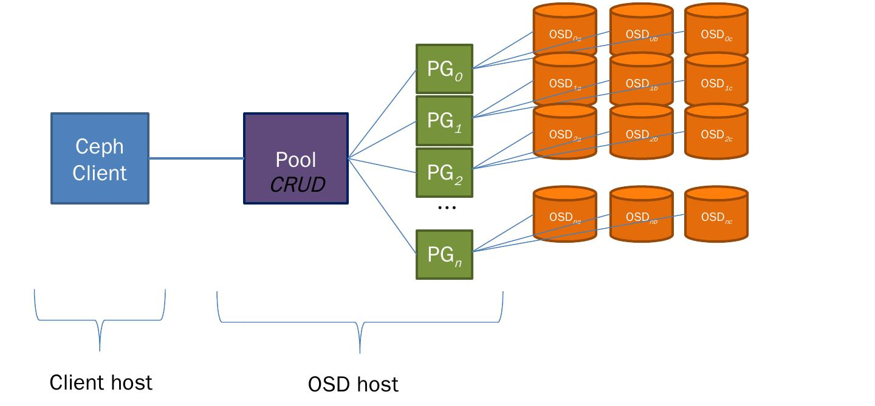

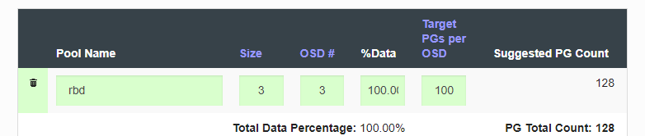
Обстракции Ceph
Pool - логические группы для хранения объектов:
Реплицированные пулы (Replicated Pools)
Пулы с кодированием стирания (Erasure Code Pools)
Placement Group — связующее звено между физическим уровнем хранения (диски) и логической организацией данных (пулы).
2
Notes:
Пул в Ceph представляет собой логическую группу объектов, которые хранятся в системе. Он служит для организации данных и управления доступом к ним.
Количество групп размещения (PG): Каждому пулу присваивается определенное количество PG, что влияет на то, как данные распределяются по OSD (Object Storage Daemon). Количество PG определяет, сколько фрагментов данных будет создано для данного пула.
Pool SIZE – кол-во реплик файла
НА РАБОТЕ У МЕНЯ REPLICATED POOLS используется
Правильное определение количества групп размещения (PG) является критически важным для оптимизации работы Ceph-кластера.
Оно влияет на балансировку нагрузки, производительность операций ввода-вывода, отказоустойчивость и эффективность восстановления после сбоев.
Рекомендуется использовать калькуляторы (например, Ceph PGCalc) для определения оптимального количества PG в зависимости от конфигурации вашего кластера и требований к производительности

Slide 10
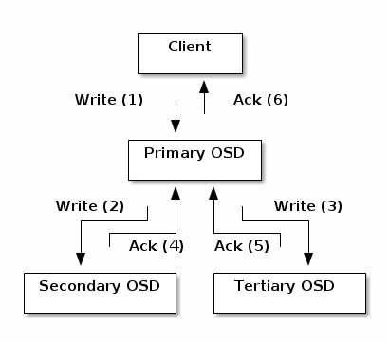
Репликация
Клиенты работают с самими OSD
Клиент всегда записывает объект на первичный OSD
Size – количество реплик объекта, хранящегося в пуле
Minsize - минимальное количество синхронизированных реплик, необходимых для выполнения операций записи.
2
Notes:
Клиенты работают с самими OSD Клиент всегда записывает объект на первичный OSD для какой-то плейсмент группы, а уже дальше данный OSD синхронизирует данные с остальными (вторичными) OSD из этой же плейсмент-группы.
Size
Size указывает количество реплик (копий) каждого объекта, хранящегося в пуле. Например, если size установлен на 3, то для каждого объекта будет создано три копии, распределенные по различным OSD (Object Storage Daemon) в кластере.
Этот параметр критически важен для обеспечения отказоустойчивости: если один из OSD выйдет из строя, данные все еще будут доступны благодаря оставшимся репликам.
Min_size
Min_size — это минимальное количество доступных реплик, необходимых для выполнения операций записи. Если количество доступных реплик падает ниже этого значения, Ceph не позволит выполнять записи в пул, чтобы избежать потери данных.
Например, если min_size установлен на 2, это означает, что для успешной записи необходимо иметь как минимум две доступные реплики объекта. Если одна из реплик недоступна, операции записи будут заблокированы до тех пор, пока не восстановится необходимое количество реплик.

Slide 11

Спасибо за внимание!

